Slide 1




XV REUNIÃO DA REDE NACIONAL DE ADMINISTRAÇÃO ABERTA
30 DE ABRIL DE 2021

Slide 2
Informamos que esta sessão será gravada.
Ao participar estará a dar-nos o seu consentimento para a captura de imagem, voz e textos escritos.

Slide 3
AGENDA - HOJE
09:55 |Receção dos participantes e onboarding técnico
10:00 |Abertura
10:05 |Subfase de conceção - Compromissos
Levantamento de compromissos recebidos
Análise de compromissos
Exercício colaborativo - classificação da exequibilidade
11:45| Subfase de conceção - Sessões conceção e Open Gov Week 2021
Apresentação do plano para as sessões de conceção
Plano de comunicação Open Gov Week
Discussão e validação por parte dos membros da Rede
12:15 |Outros assuntos & Encerramento

Slide 4
ABERTURA

Slide 5
Conceção das propostas para o II Plano de Ação
Subfases
Definição e preparação (SET20 - DEZ20)
Desenvolvimento e cocriação
(JAN21 - JUL21)
Compilação final
(JUL21 - AGO21)
DESCOBERTA
Promoção e divulgação da Administração Aberta, recolha de ideias e propostas iniciais por parte da Sociedade Civil.
Através de inquéritos e fóruns de discussão
COCRIAÇÃO
Envolvimento dos stakeholders para geração e validação de ideias para futuros compromissos.
Através de sessões de geração de ideias e/ou canais online.
CONCEÇÃO
Estruturar ideias em propostas de compromissos e recolher feedback dos cidadãos.
Através de sessões de conceção desenvolver a formulação final dos compromissos e publicar o rascunho para consulta pública
ENTREGA
Integração dos contributos da consulta pública.
Preparação da versão final para aprovação.
Publicação do II PANNA.
IMPLEMENTAÇÃO
JAN FEV MAR ABR MAI JUN JUL AGO
Notes:
M10 (JUN21) Publicação do rascunho do II Plano para a consulta pública

Slide 6
RECOMENDAÇÕES-CHAVE IRM DO I PLANO DE AÇÃO
# | Recomendações-chave do IRM
1 | Estabelecer mais canais para incorporar sugestões dos cidadãos no processo de cocriação e garantir um feedback fundamentado e oportuno a todos os participantes. Um processo de consulta pública ou workshop no início da fase de desenvolvimento do plano poderia incentivar um maior envolvimento dos cidadãos.
2 | Promover a paridade de organizações governamentais e não-governamentais no fórum multilateral. Poderiam ser considerados diferentes níveis de participação para diferentes organizações.
3 | Dar prioridade a compromissos que envolvam o setor da justiça, uma das áreas de administração pública onde a confiança pública é menor. Envolver diretamente atores relevantes no setor para promover transparência e prestação de contas.
4 | Incluir compromissos que tenham um foco equilibrado nas áreas de prestação de contas (“accountability”) e participação cívica a fim de alargar o âmbito dos próximos planos de ação.
5 | Melhorar o conhecimento do público sobre o processo OGP através dos meios de comunicação convencionais e de comunicações direcionadas com vista a promover um maior envolvimento público em futuros planos de ação
Fonte IRM - Relatório de Desenvolvimento Portugal (2018–2020)

Slide 7
Subfase de conceção
Compromissos recebidos

Slide 8
RESULTADOS DO INQUÉRITO À REDE
SUBMISSÃO DE COMPROMISSO VIA FORMULÁRIO - 10 PROPOSTAS
SUBMISSÃO DE COMPROMISSOS MEMBROS DA REDE - 1 PROPOSTA
PROTO COMPROMISSOS DAS SESSÕES DE COCRIAÇÃO - 31 PROPOSTAS

Slide 9
Subfase de conceção
Análise de compromissos

Slide 10
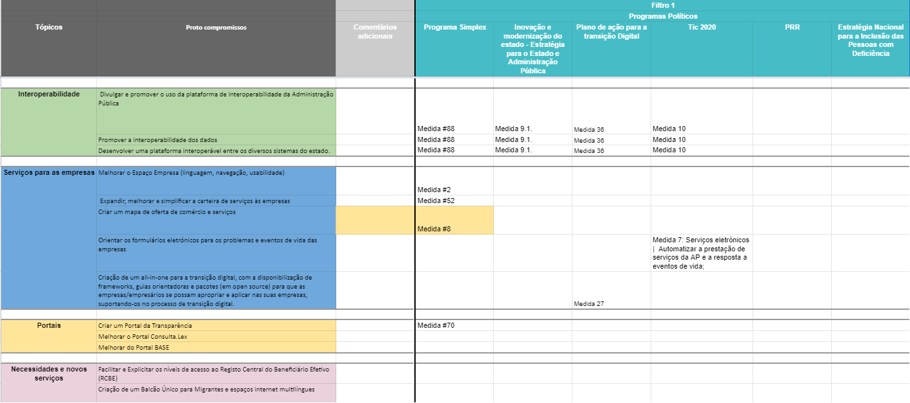
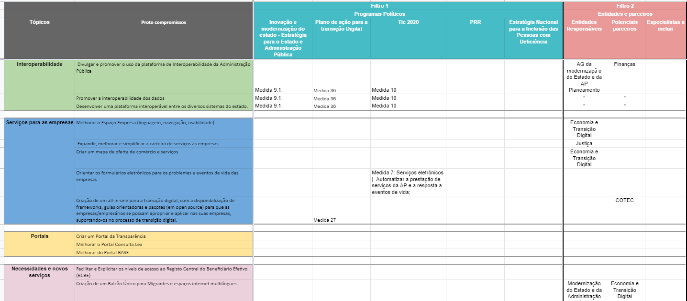
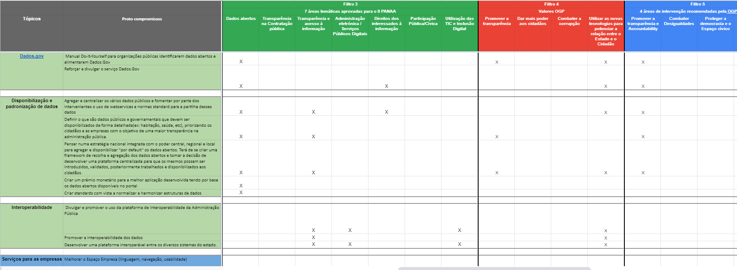
ANÁLISE DOS COMPROMISSOS - APLICAÇÃO DE FILTROS
Agrupamento por afinidades
Foi feito um agrupamento dos 41 compromissos por 10 tópicos.
Posteriormente foram agregados compromissos de âmbito semelhante, resultando um total de 31.
Filtro 1 - Conjugação com programas e estratégias
Filtro 2 - Identificação das entidades e parceiros
Filtro 3 - Áreas temáticas aprovadas para o II PANAA
Filtro 4 - Valores OGP
Filtro 5 - Valores OGP Renewal
Filtro 6 - Avaliação IRM

Slide 11
Exercício colaborativo
Classificação da exequibilidade

Slide 12
10 TÓPICOS
Disponibilização e padronização de dados
Interoperabilidade
Serviços para as empresas
Portais
Necessidades e novos serviços
Cadastro Predial
Melhoria contínua e standardização
Literacia e educação
Mobilização de cidadão e parceiros
Segurança dos dados
31 Compromissos
3 compromissos
1 compromisso
5 compromissos
3 compromissos
8 compromissos
2 compromissos
3 compromissos
3 compromissos
2 compromissos
1 compromisso
3 critérios de análise
Financiamento necessário
Complexidade da medida
Tempo de execução
10 compromissos foram fundidos com compromissos existentes

Slide 13
Exercício colaborativo

Slide 14
Subfase de conceção
Open Gov Week

Slide 15
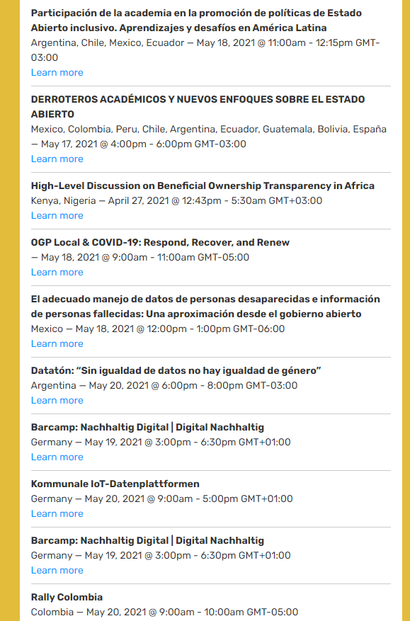
OPEN GOV WEEK
Submeter eventos
Título do evento
Tipo de evento:
Seminar/Panel
Webinar
Social Media Chat
Contest/Hackathon
Public Debate
Open Data Release
Report Launch/Publication
Public Meeting
Hearing
Conference
Other
Audiência:
Government
Civil Society
Academia
Private Sector
Citizen
Others
Policy areas:
Open Response, open recovery
Fighting corruption
Protecting civic space
Ensuring Delivery of public services
Preserving natural resources
Uncovering Anonymous ownership
Guaranteeing inclusion
Ensuring gender equality
Transforming education
Improving Healthcare services
Others
Data, hora e local
Notes:
A AMA pretende realizar uma sessão sobre um dos possíveis compromissos e criar dinamismo nas redes sociais (twitter e linkedin) através de posts de divulgação e quizzes a lançar nas stories

Slide 16
Discussão e comentários
Ronda de discussão sobre proposta Open Gov Week

Slide 17
OUTROS ASSUNTOS E ENCERRAMENTO
Notes:
DADOS ABERTOS
João Borbinha
“estão a ser planeados os trabalhos para uma estratégia nacional de dados abertos, na sequência da transposição da respetiva Diretiva Europeia (Diretiva 2019/1024), que se espera ver aprovada até final de Junho, pelo que em devida altura esperamos poder partilhar esse documento para consulta…”

Slide 18
Próximos passos

Slide 19
Próximos passos
M8 - Sessões de conceção para desenvolver a formulação final (open gov week)
Contactar os participantes paras as sessões Open Gov Week;
Planear as sessões e preparar os materiais;
M9 - Relatório com a formulação final das propostas revistas
Contactar e envolver as entidades na formulação dos compromissos;
M10 - Publicação do rascunho do II Plano para a consulta pública
Preparação do documento rascunho para consulta pública;

Slide 20
Próximos passos
Acordar data da XVI Reunião da RNAA
Proposta 1: 18 junho 2021
Proposta 2: 25 junho 2021

Slide 21
OGP Portugal
ogp@ama.pt

